Slide 1
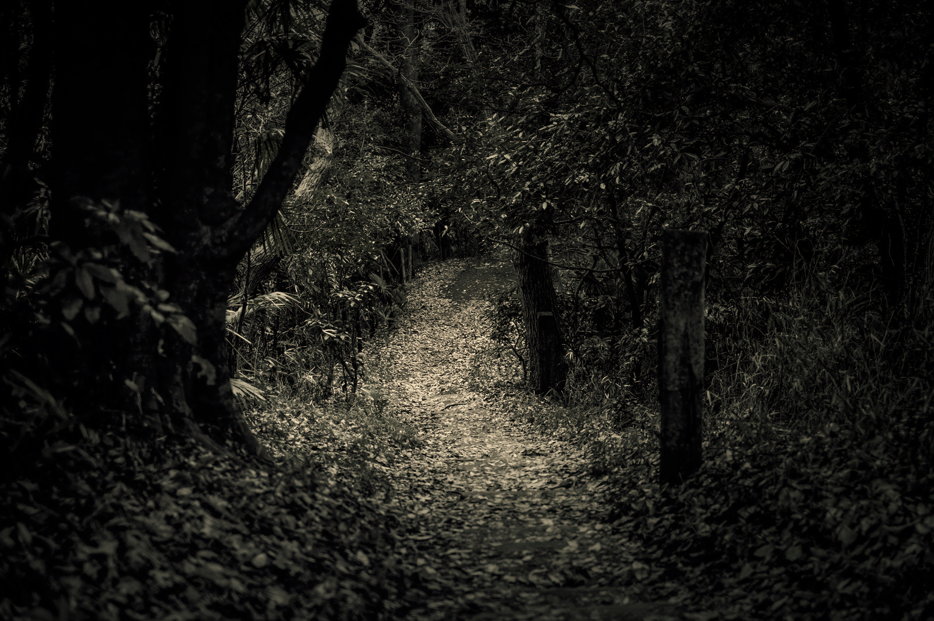

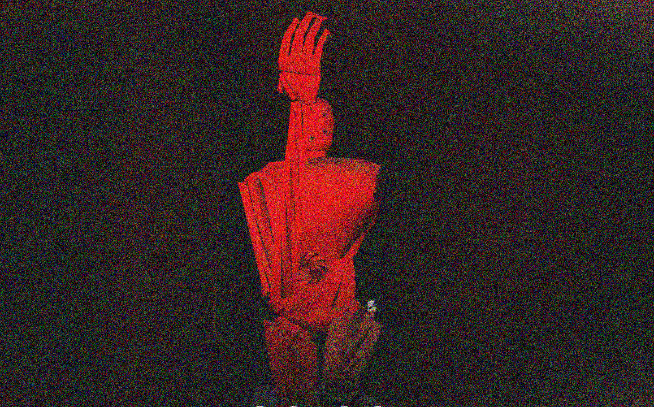

タイトル：透走(トウソウ)
開発チーム：Sh2ot
ジャンル：3Dホラー
開発環境：DirectX
開発期間：２月上旬～３月中旬
森の中に佇む廃墟
そこには今も何かが潜んでいる
１,施設内を徘徊する怪物
マップ内には壁や障害物を認識して巡回する敵が配置されている。
この判定は外積によって行われており、認識したオブジェクトを距離順にソートすることで
自動での巡回を可能にしている。

